Slide 1
ВСЕ ПРОФЕССИИ ВАЖНЫ

Slide 12
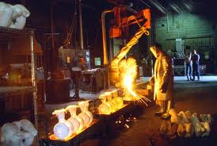

Slide 14
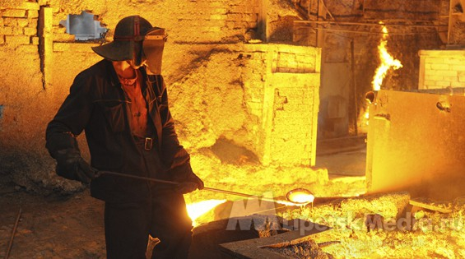

Slide 17
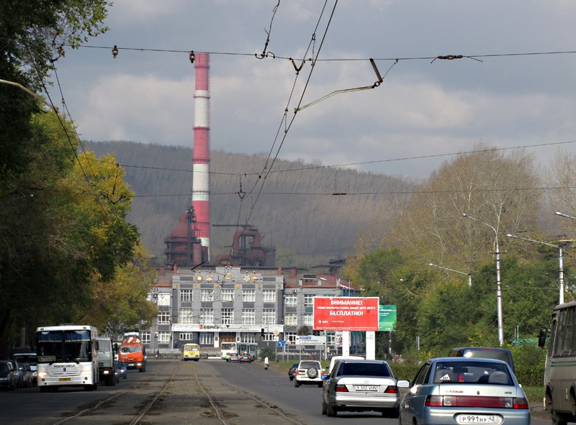

Slide 18
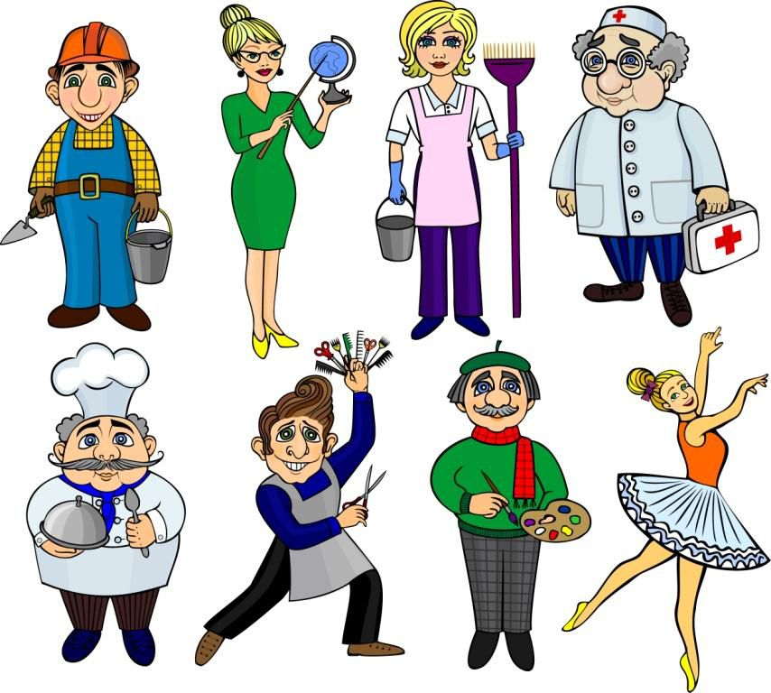

Slide 19
СПАСИБО ЗА ВНИМАНИЕ!
ДО СКОРОГО СВИДАНИЯ!

